Slide 1
Laatste uitdagingen
DOOR SANJAY EN ARVIND SESHAN
Vertaald roy krikke en henriëtte van dorp

Slide 2
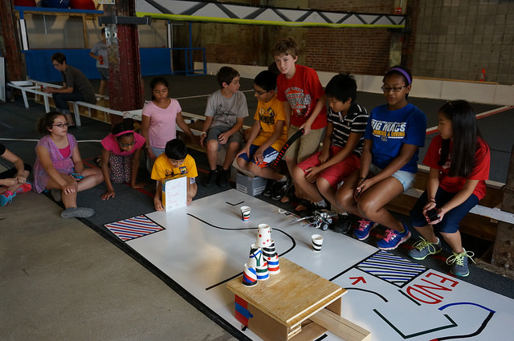
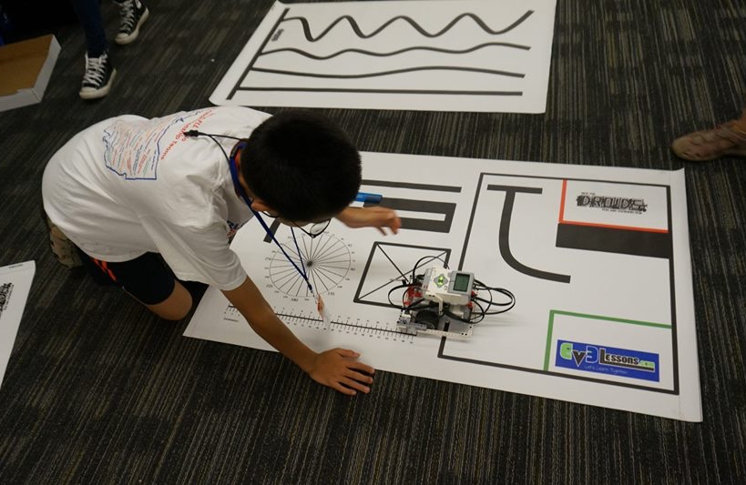
INSTRUCTIES
Het doel van deze uitdagingen is om alles wat de leerlingen tot nu toe hebben geleerd te combineren: bewegen, draaien en basissensorgebruik
Je kunt elke gewenste uitdaging opzetten met behulp van gekleurde elektrische tape op een wit bord (verkrijgbaar bij doe-het-zelf-/bouwmarkten). Op een harde vloer kunt u ook groot wit posterpapier gebruiken.
Merk op dat de kleuren van de elektrische tape niet overeenkomen met de kleuren van LEGO. Het kan dus zijn dat uw sensoren moeite hebben met het lezen van die kleuren.
Je kunt ook oude FIRST LEGO Leaguematten gebruiken om te oefenen. Ze zijn soms beschikbaar op eBay of andere teams.

Slide 3
Uitdaging 1: RECHT BEWEGEN EN DRAAIEN
THUIS
Verlaat het lanceergebied
Ga linksaf de doorgang in
Sla rechtsaf
Sla rechtsaf en ga naar Thuis
LANCERINGSGEBIED

Slide 4

Uitdaging 2: PRAKTIJK VAN SENSORGEBRUIK
Stevige noordmuur
Thuis
Verlaat het lanceergebied
Ga naar de noordelijke muur en raak deze aan .
Ga achteruit en navigeer door de doorgang
Ga naar "raak deze muur niet aan". Raak het niet aan. (Hier kan een lichtbak worden gebruikt die omvalt bij aanraking)
Draai je om en ga naar de westelijke muur.
Draai je om en ga naar Thuis.
GEBRUIK 2-3 SENSOREN
Lanceergebied
Raak deze muur niet aan

Slide 5
Uitdaging 3: voorwerp oppakken
Stevige noordmuur
Thuis
Verlaat het lanceergebied
Ga naar de noordelijke muur en raak deze aan .
Ga achteruit en navigeer door de doorgang
Vang/raap de beker onderweg op
Draai je om en ga naar de westelijke muur.
Draai je om en ga naar Thuis.
Lanceergebied

Slide 6
STOP OP DE LIJN
Programmeer je robot om vooruit te rijden en dan precies op de 3e lijn te stoppen.
Ga vooruit tot een zwarte lijn
Herhaal die actie drie keer
Combineer wat je hebt geleerd in de lessen Herhaalblok, Als-dan-blok, Kleursensor en Ga vooruit

Slide 7
CREDITS
Deze les is gemaakt door Sanjay Seshan en Arvind Seshan voor Prime Lessons
Deze lessen zijn door Roy Krikke en Henriëtte van Dorp vertaald in het Nederlands Meer lessen zijn beschikbaar op www.primelessons.org
This work is licensed under a Creative Commons Attribution-NonCommercial-ShareAlike 4.0 International License.

